Slide 1
基于历史核心素养的观点论述题答题指导1.0版
中考复习微专题
授课人：顺德区桂凤初级中学
张彩虹

Slide 2



班级答题现状 | 历史老师现状
留空白！
乱写！
平均分极低！
格式错乱！

Slide 3
目录
壹
认识观点
贰
学会论述
叁
我与同学共成长
肆
课堂小结

Slide 4
环节一：何为观点？
×
仅是史实或现象，非观点。
√
1.判断题：我是一名904班的学生。（ ）
我是一名优秀的904班的学生。（ ）
×
2.判断题：秦始皇灭六国。 （ ）
秦朝是第一个大统一的封建王朝。（ ）
√
3.选择题：历史评价是对历史现象或历史事件的态度与价值的评判表达。下列选项中属于历史评价的是（ ）
A.英军进攻虎门炮台，广东水师提督关天培战死
B.魏源的《海图图志》阐述了“师夷长技以制夷”的思想
C.鸦片战争改变了中国历史发展进程，是中国近代史的开端
D.《南京条约》规定，英商进出口货物应纳税款，须经双方协议
C
历史现象（史实）

Slide 5
观点的定义：指从一定的立场或角度出发，对事物或问题所持的看法。 ——百度百科
提炼观点的格式：一般由主语＋谓语（连接词）＋宾语的肯定句组成。
主语：①从材料的中心主语中提取； ②自己选择事件概括。
宾语：往往可以用影响或评价来概括。
注意！！！
不是所有观点都只能是这种格式，但是可以先从这种格式入门！
例子：① 改革 促进 社会进步。
②杰出人物 推动 历史进程。
主语
连接词
宾语

Slide 6
难点突破：提炼观点小窍门
1.找到事件的共同联系，如主语相同、影响相同、原因相同等。
如：南昌起义、古田会议
主语相同——中国共产党；内容类似——都属于军队建设进程。
可写观点中国共产党重视军队建设。
如：遵义会议、中共十一届三中全会
主语相同——重要会议；影响类似——都是党历史的转折点。
可写观点重要会议推动中国历史发展的进程。
如：华盛顿、列宁
主语相同——杰出人物；影响相同——推动历史发展进程。
可写观点杰出人物推动历史发展的进程。

Slide 7


难点突破：提炼观点小窍门
2.观点的主语、宾语一般要用概括、总结性词语。坚持“放大原则”。
新航路开辟促进胡萝卜（番茄）交流？
蔬果
食物
物种
新航路开辟促进食物的交流。√
新航路开辟促进物种的交流。√

Slide 8
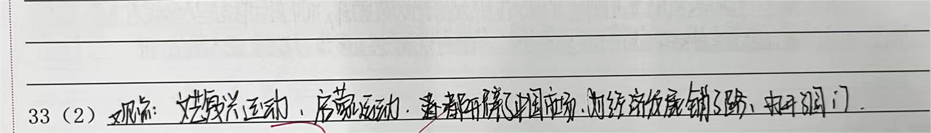
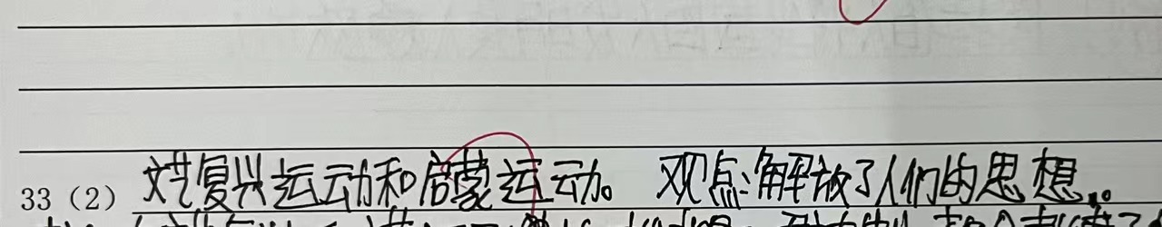
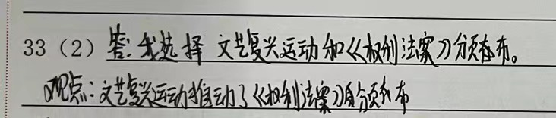
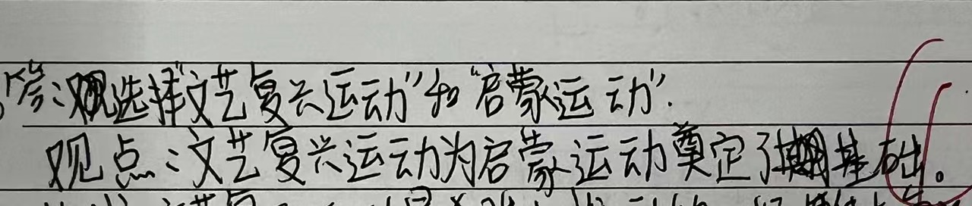
假如你是市一模的改卷老师，你觉得这些观点可以得几分？（2分）
无厘头
无主语
选择有问题
没“放大”主语宾语

Slide 9
文艺复兴为资本主义产生和发展奠定思想基础；
启蒙运动促进了西方政治变革；
思想解放运动
促进社会进步

Slide 10
环节二：何为论述？简单理解为说服别人信你的观点。
1.论述一般写2-3个，选取自己有把握的史实来写。原则：史论结合。
2.格式为：史实＋说明（一般可以写影响，注意要扣观点。）
3.总结部分：重申观点＋升华观点（可以谈谈启示、认识等）
史实1
观点：科学技术是第一生产力
论述：①18世纪60年代至19世纪中期，英国率先开始并完成工业革命，蒸汽机的广泛应用极大提高了生产力，英国成为世界上第一个工业化国家；
②19世纪六七十年代到二十世纪初，电力、内燃机的广泛应用大大提高了社会新兴工业的发展，资本主义经济迅猛发展。
总结：科学技术是第一生产力，科技极大促进社会发展，我们要大力发展科技。
史实2
说明1（要“点题”）
说明2
重申观点＋升华观点

Slide 11
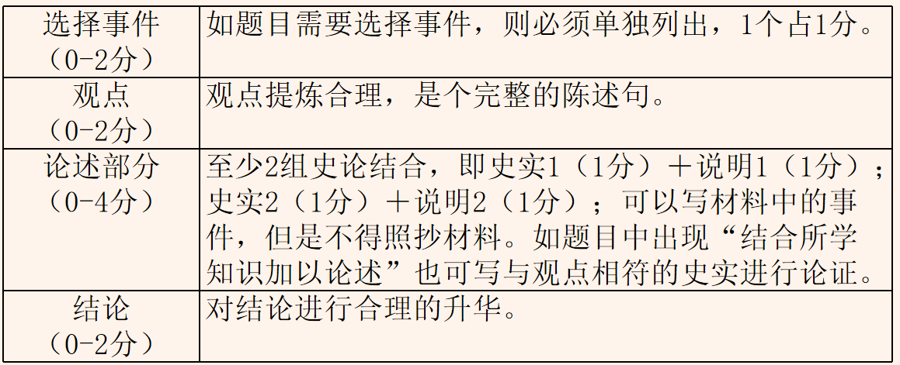
环节三：我与同学共成长
认识评分标准，重新完成市一模的33（2），请你和你的搭档相互评分。课后再收上来给老师评分，看看你的评分是否与老师一致。

Slide 12
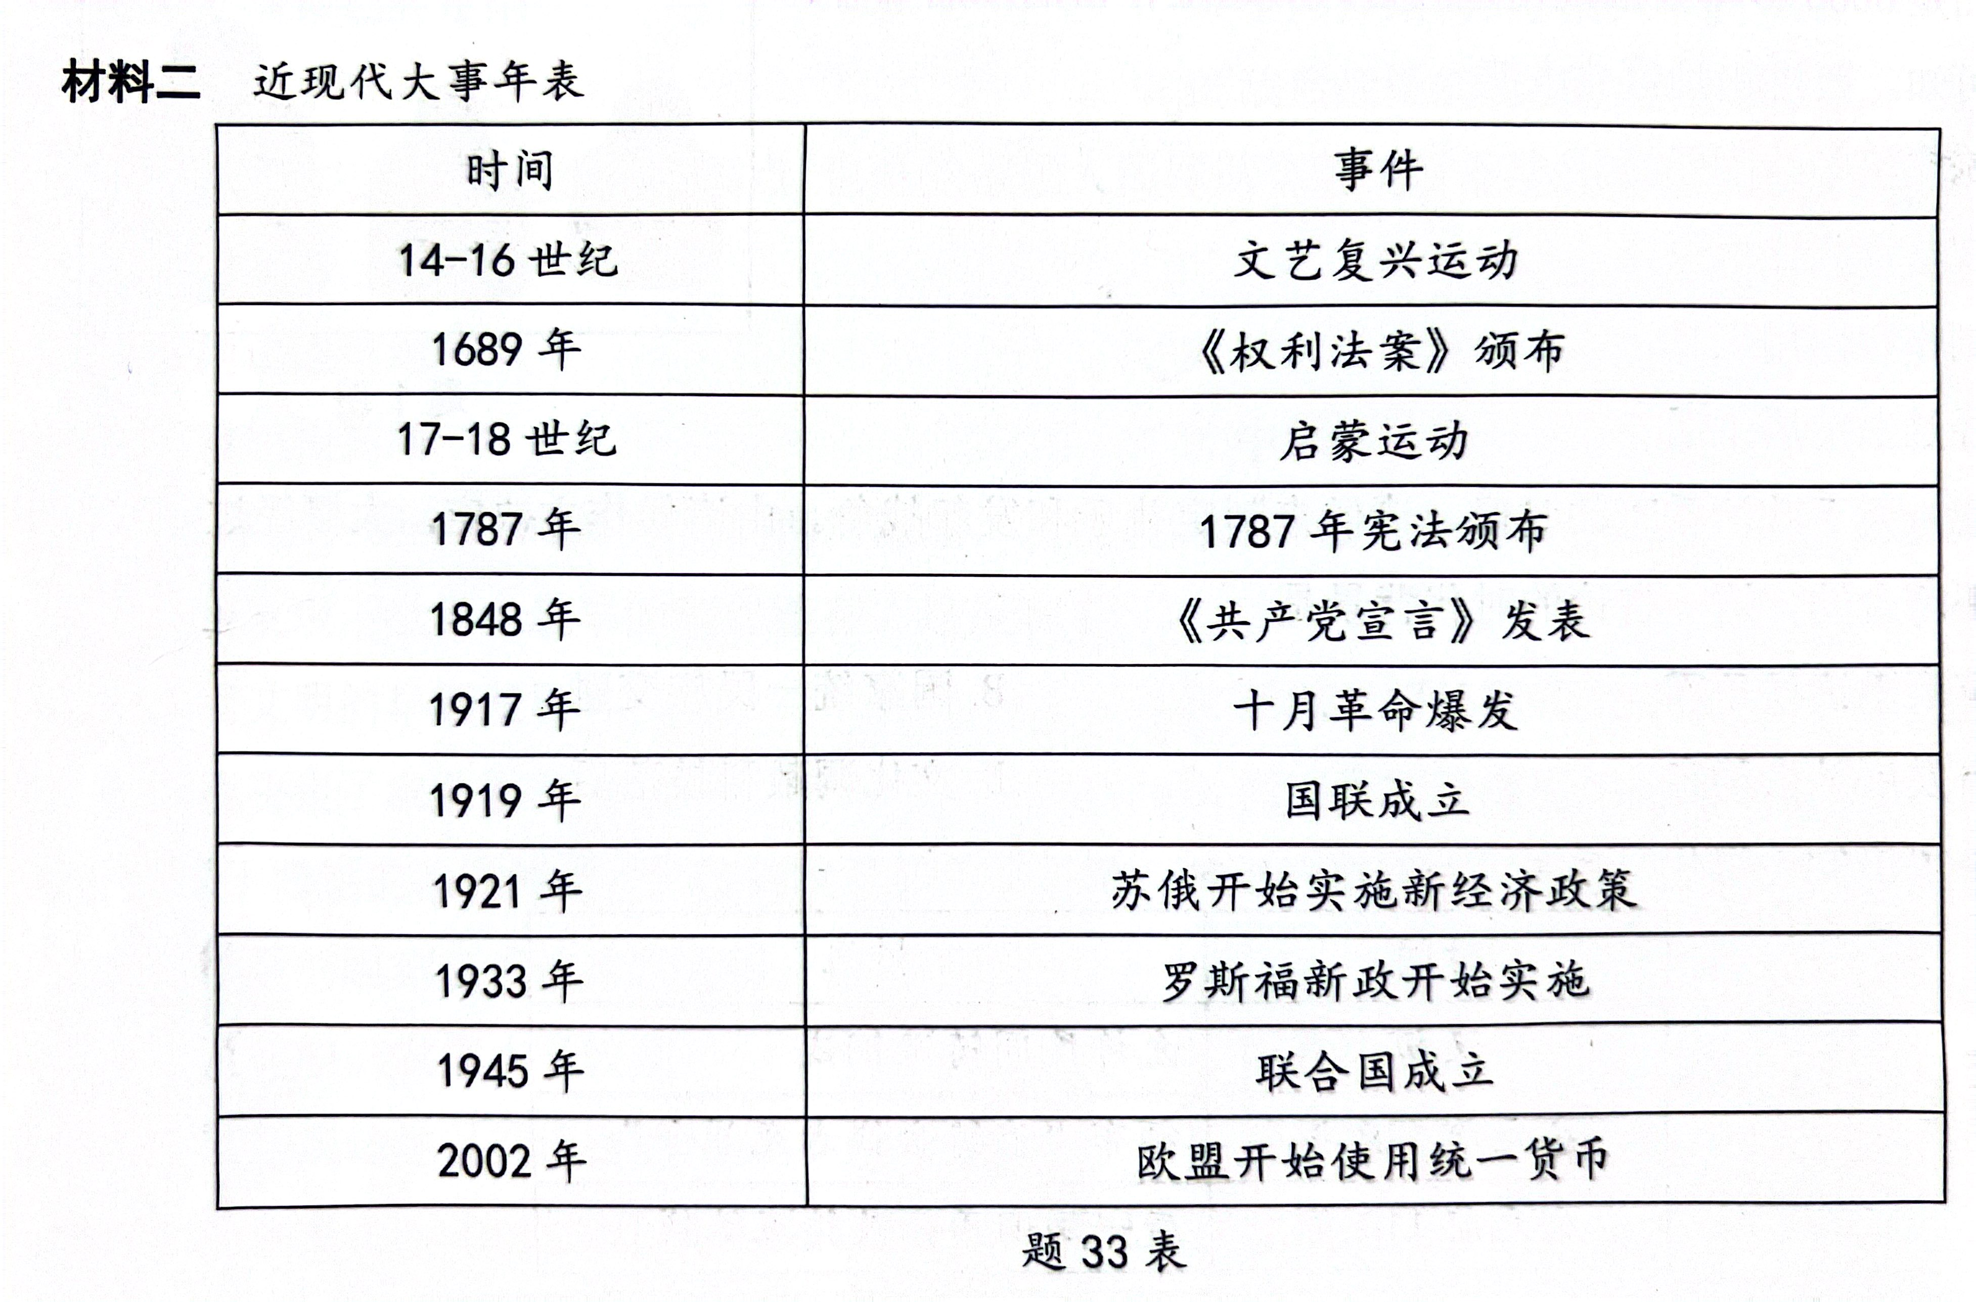
设问：选择材料中至少两个相互关联的事件，提炼一个观点，并结合所学知识加以论述。（要求：参考示例，观点明确，史论结合，条理清楚。）

Slide 13
参考答案
事件：《权利法案》颁布、1787 年宪法颁布。（2分）
观点：政治制度变革推动社会进步。（2分）
论述：①1689 年，英国颁布《权利法案》，重申议会权力高于王权，国王权利受到限制，（史实1分）君主立宪制逐渐形成，为英国的迅速发展提供政治保障。（说明1分）
②1787 年，美国颁布新宪法，依据分权制衡原则设计了一个联邦制共和国，行政、立法、司法三权分立，（史实1分）联邦政府与地方政府分享权力，确立民主共和制，为美国日后的发展奠定基础。（说明1分）
结论：资产阶级革命推动了欧美政治制度的变革，确立民主制度，促进了社会进步。（升华观点2分）

Slide 14

课堂小结【观点论述题格式】
事件：建议选同“类别”的事件，容易漏写。（2分）
观点：主题明确；概括中心思想；陈述句。（2分）
论述：史论结合，“史实＋影响”。（6分）
一般写选择的两个事件进行论述，忌“节外生枝”。
结论：呼应观点，升华观点。（2分）
升华可为启示、认识、总结等
无论形式怎么变，万变不离其宗，坚持“史论结合”，不要怕错，做练习勇于下手，你一定行！

Slide 15
感谢观看

